Slide 1
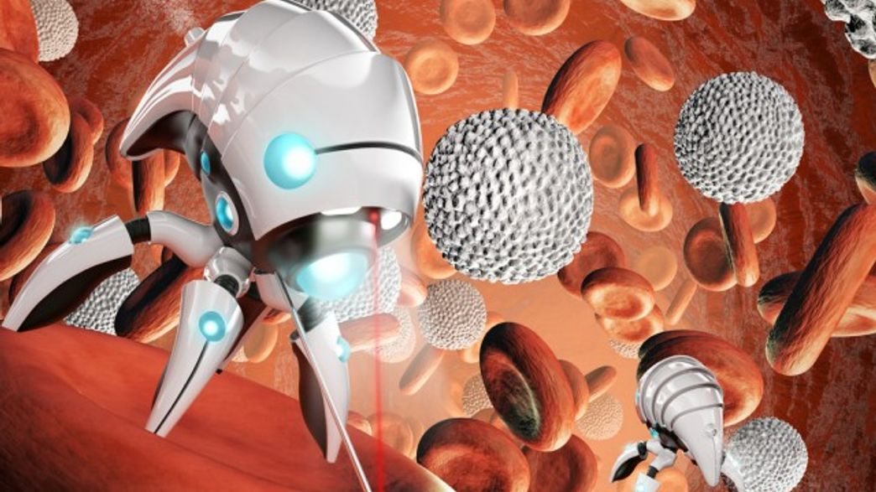
Nanotechnologia
Készítette: Korsós Ádám

Slide 2
Mi az a nanotechnológia?
A nanotechnológia a nanoszerkezetek jellemzőivel, előállításával és mérnöki alkalmazásaival foglalkozó fizikai és kémiai szakterület, mely tágabb értelmében az alkalmazott tudomány és technika széles területeit fedi le.
Bár a nanotechnológia nagyon futurisztikusnak hangzik valójában már 1980-ban elkezdődött a kutatása mikor feltalálták az STM-mikroszkópot.

Slide 3
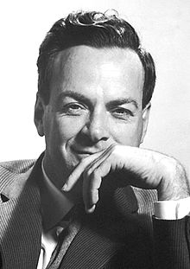
Richard P. Feynmann
1959. december 29-én Richard P. Feynmann Nobel-díjas fizikus beszédet tartott az Amerikai Fizikai Társaság éves találkozóján „There's Plenty of Room at the Bottom” melyben már elméleti síkon beszélt olyan nano objektumokról amik atomokat tudnak manipulálni.

Slide 4

Növekvő hírnév és problémái
Prey(2002)
Drexler–Smalley debate
Richard Smalley nano technológia ellen volt
Eric Drexler a moleculáris összeszerelők kutatója volt
Nyílt vitájuk 2001-2003-ig tartott
Michael Crichton novellája
Egy elszabadult nanógépről szól ami átveszi az irányítást.
Kritizálták hogy félelmet akar kelteni egy így is alig ismert tudományi ág ellen.

Slide 5
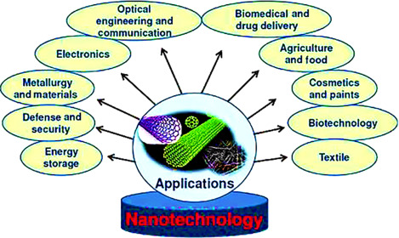
Nanotechnológia használata napjainkban.
Már napjainkban is használunk nanotechnológiát
Vízálló ruhákban
Naptejben
Elektronikai készülékekben

Slide 6
Nanotechnológia a jövőben

